Slide 1
МУНИЦИПАЛЬНОГО БЮДЖЕТНОГО ДОШКОЛЬНОГО ОБРАЗОВАТЕЛЬНОГОУЧРЕЖДЕНИЯ «УСТЬ – НЕРСКИЙ ДЕТСКИЙ САД ОБЩЕРАЗВИВАЮЩЕГО ВИДА С ПРИОРИТЕТНЫМ ОСУЩЕСТВЛЕНИЕМ ДЕЯТЕЛЬНОСТ ПО ПОЗНАВАТЕЛЬНО – РЕЧЕВОМУ РАЗВИТИЮ ДЕТЕЙ № 3 «СКАЗКА» МУНИЦИПАЛЬНОГО ОБРАЗОВАНИЯ «ОЙМЯКОНСКИЙ УЛУС (РАЙОН)»
Тема
«С.Ф. Гоголев - Нарком юстиции и прокурор ЯАССР»
Воспитатель подготовительной к школе группы Палий М.Д.
Основная ссылка на https://youtu.be/jFL_NDoJiCo

Slide 2
Гоголев Степан Филиппович
(1896 -1933)
В 2021 году , в Якутии, мы отмечаем
125-летие С. Ф. Гоголева, видного государственного общественно-политического деятеля, одного из первых революционеров-большевиков Якутии, уроженца Жемконского наслега Вилюйского улуса.
Гоголев Степан Филиппович свою яркую, но очень
короткую жизнь посвятил борьбе с безграмотностью,
выступал за обязательное начальное и семиклассное
образование в республике.

Slide 3
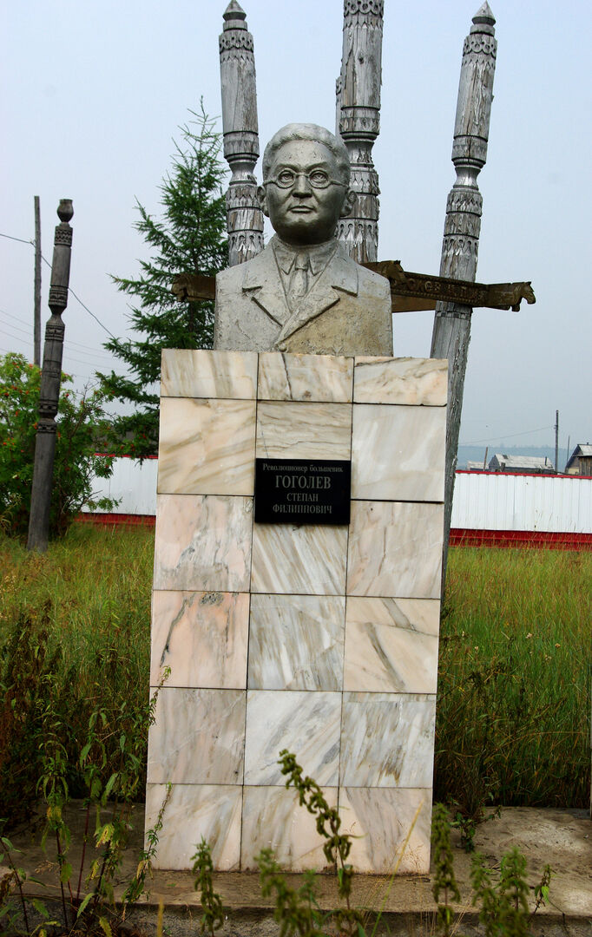

Slide 4
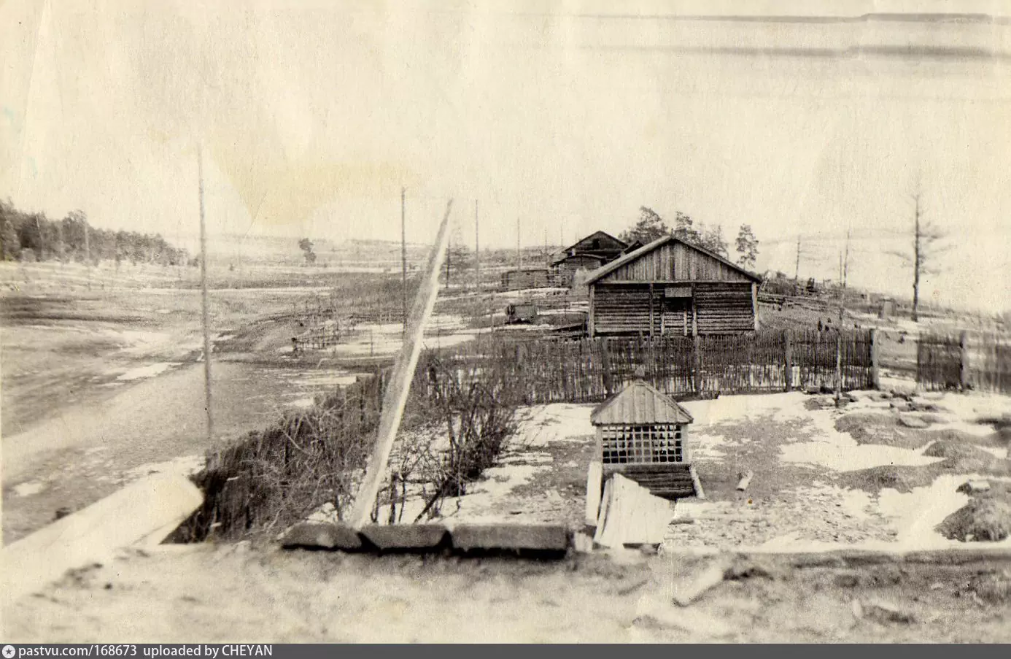
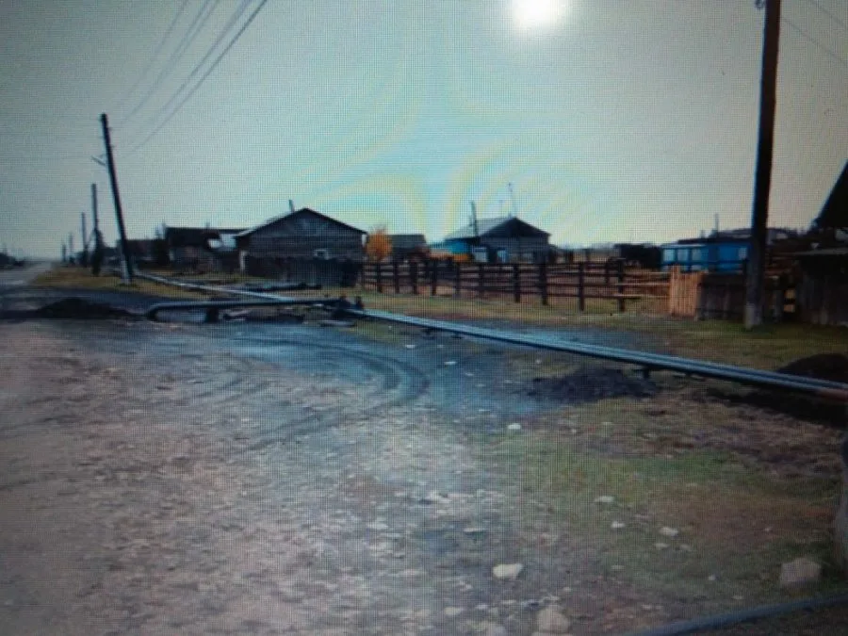
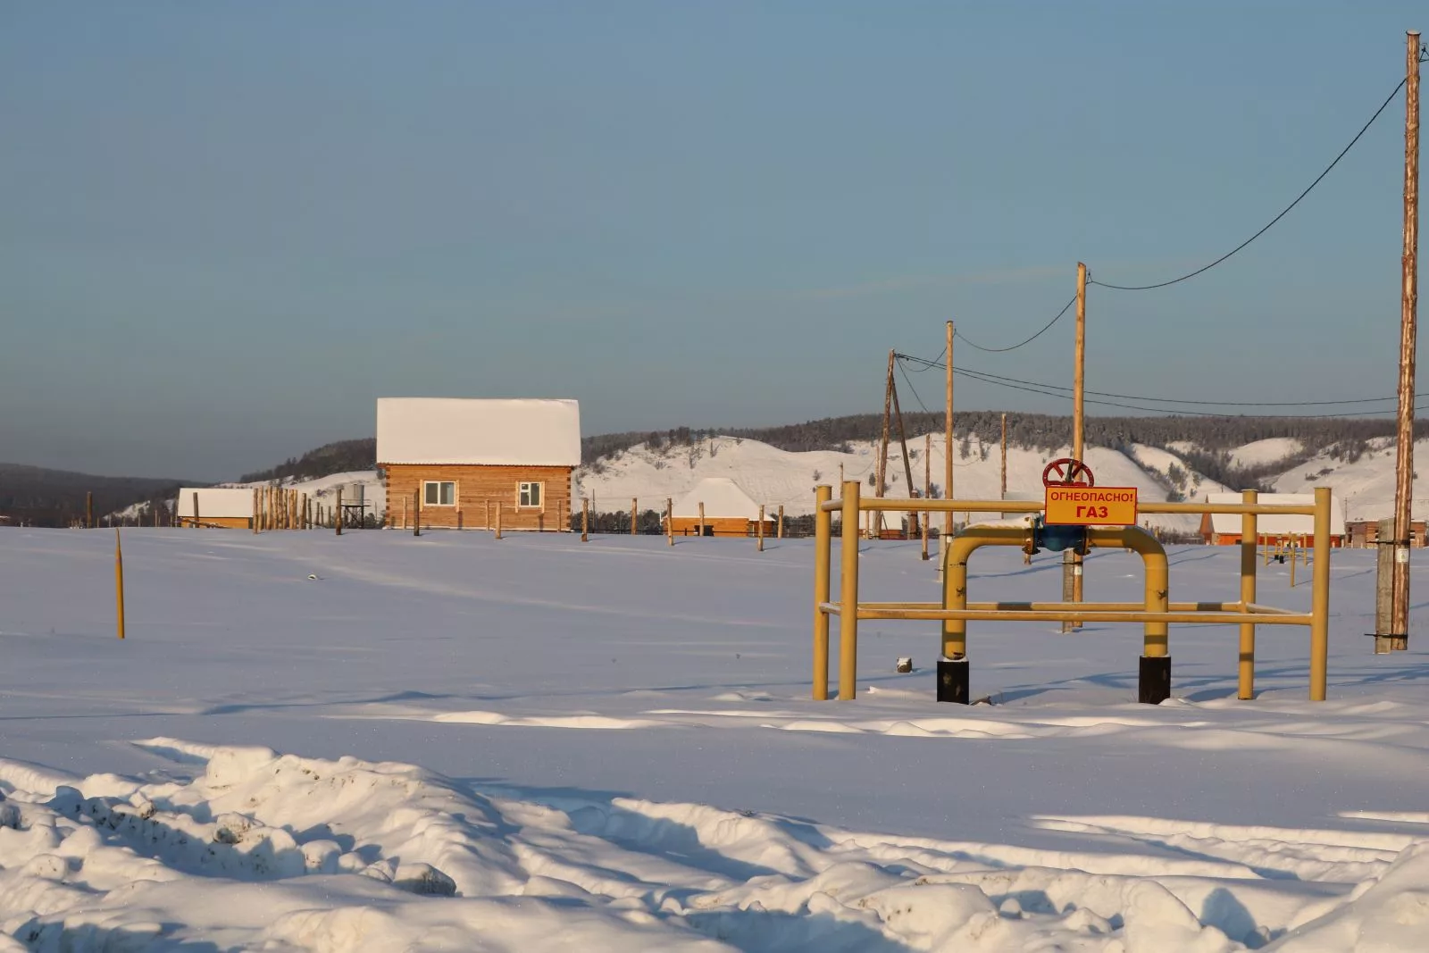
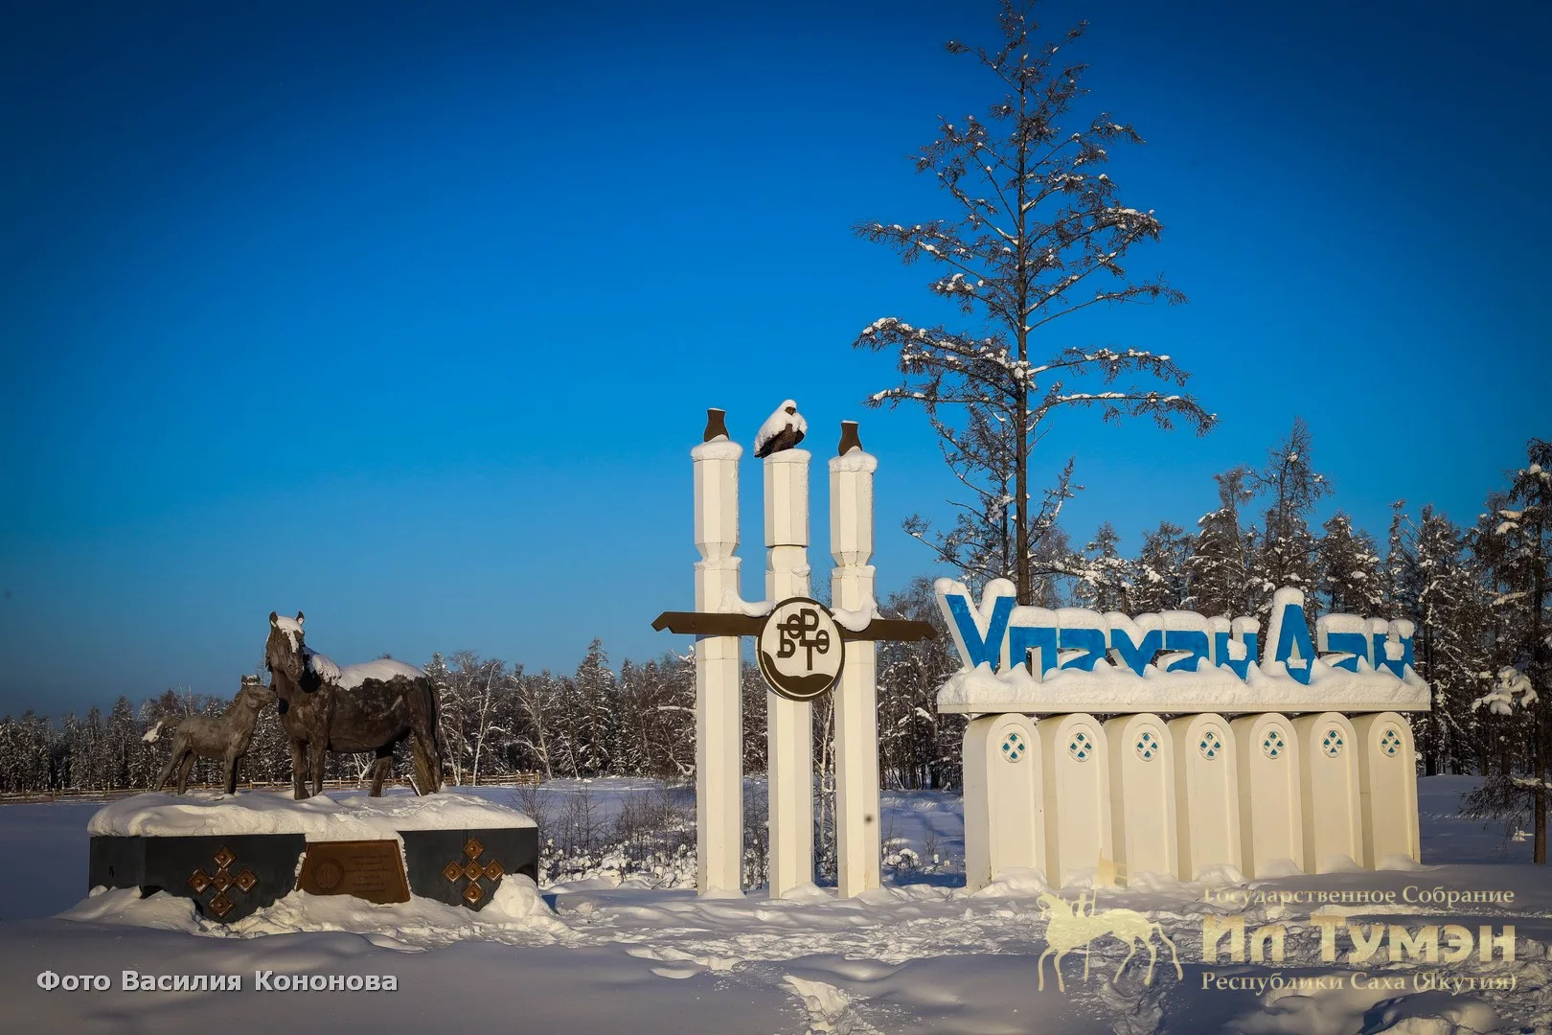

Slide 5
После окончания Средневилюйского начального училища, Степан Гоголев, поступил в Вилюйское высшее начальное училище. В 1915 году поступил в Якутскую учительскую семинарию.
Он был одним из тех, кто заложил прочный фундамент государственности в Якутии. После окончания учительской семинарии со Степаном Аржаковым выехал в родной Вилюйский улус, где создали первый Вилюйский Совет рабочих депутатов. В 1917 году избран членом бюро Комитета общественной безопасности Вилюйского уезда. В 1918 году работал председателем уездного Совета депутатов. Находился под арестом контрреволюционных сил. Освободившись в 1919 году, в августе основал в Жемконском наслеге первую земскую школу и работал там учителем. С 1920 года Степан Филиппович привлекается к революционной работе в Якутске. Был избран председателем волостного ревкома. В 1921 году – участковым инструктором народного просвещения. В 1922 году назначен заведующим губернского управления просвещения. Эту должность совмещал с работой заведующего политпросвещения и инструктора Единой трудовой школы. В 1922-1923 годах работал заместителем наркома, народным комиссаром внутренних дел Якутской АССР. Молодого, энергичного человека направили в Москву на учебу. Закончив юридический факультет за 3 года, прибыл в родную Якутию. 16 августа 1926 года назначается прокурором и комиссаром юстиции Республики. В 1929 году осенью короткое время проработал представителем Якутского правительства в Москве. С 1930 по 1931 годы работал народным комиссаром просвещения и здравоохранения. Затем назначен заместителем председателя Совета народных комиссаров ЯАССР. В 1932 г. Назначили председателем Госплана. VIII Якутская областная партийная конференция (1931 г.), заслушав и обсудив доклад наркома просвещения С.Ф. Гоголева, приняла постановление, в котором отмечалось, что введение всеобуча в Якутии является одним из главных моментов национальной политики и обеспечивает рост культурного уровня трудящихся. В должности наркома просвещения С.Ф. Гоголев проработал до 1 октября 1931 г. Он был членом Конституционной комиссии, комиссии по якутской транскрипции и терминологии.

Slide 6
С 1921 года Степан Филиппович привлекается в советскую работу на уровне республики. С1922 года по 1923 год работал заведующим губернского отдела образования, заместителем наркома внутренних дел. После обучения в юридическом факультете Московского государственного университета с 16 августа 1926 года назначен комиссаром юстиции и прокурором Якутской АССР. В 1929 году направлен на работу в Москву представителем Якутского Правительства. С 1930 по 1931 годы работал народным комиссаром здравоохранения и заместителем председателя Совета народных комиссаров.
В 20-30-е годы по всей стране и в Якутии шла «культурная революция» - преобразования в духовной жизни. В Якутии большинство население были безграмотными. Поэтому начался ликбез - ликвидация безграмотности. Для этого создавались новые школы, библиотеки, росло книжно-издательское дело - газеты «Автономная Якутия», «Кыым», появились научные организации, который изучали язык и культуры народов Якутии. Открывались театры. Развивалось медицина, работало общество «Ыраас олох».
Степан Филиппович относится к той когорте пламенных патриотов-вилюйчан, которая много сил, умения и энергии отдала развитию государственности Якутии, верой и правдой служила своему народу. Тяжелая болезнь оборвала жизнь революционера очень рано, в возрасте 37 лет.
Вилюйчане чтят имя Степана Филипповича Гоголева. В городе Вилюйске и в родном Жемконском наслеге улицы названы в его честь. Хампинская средняя школа и Якутский педагогический колледж носят имя С.Ф. Гоголева. В с.с.Хампа и Жемкон установлены бюсты –нашего земляка : С. Ф.Гоголева.

